Slide 1
Séance 7. La visualisation graphique des données

Slide 2
Objectifs de la séance
Introduire les principes de représentation graphique des données
Choisir son graphique en fonction du type de données à représenter
Savoir éviter les pièges pour une représentation fidèle aux données

Slide 3

Pourquoi : exploration et analyse des données (1/2)
Ne pas croire aveuglément les tendances centrales et de dispersion !
Visualiser vos données
Source : Datasaurus
Séance 9. La visualisation graphique des données

Slide 4
Pourquoi : exploration et analyse des données (2/2)
Diffuser des résultats
Les rendre compréhensibles
Mettre en valeur et transmettre l’information
Séance 9. La visualisation graphique des données

Slide 5

Dataviz everywhere
Pas nouveau : W.E.B Du Bois, La ligne de couleur
Mais se diffuse/démocratise :
production plus simple avec numérique (crayon vs. ordi)
et plus récemment diffusion en ligne, viralité
#dataviz (voir par exemple le site de Cédric Scherer), etc.
Séance 9. La visualisation graphique des données

Slide 6
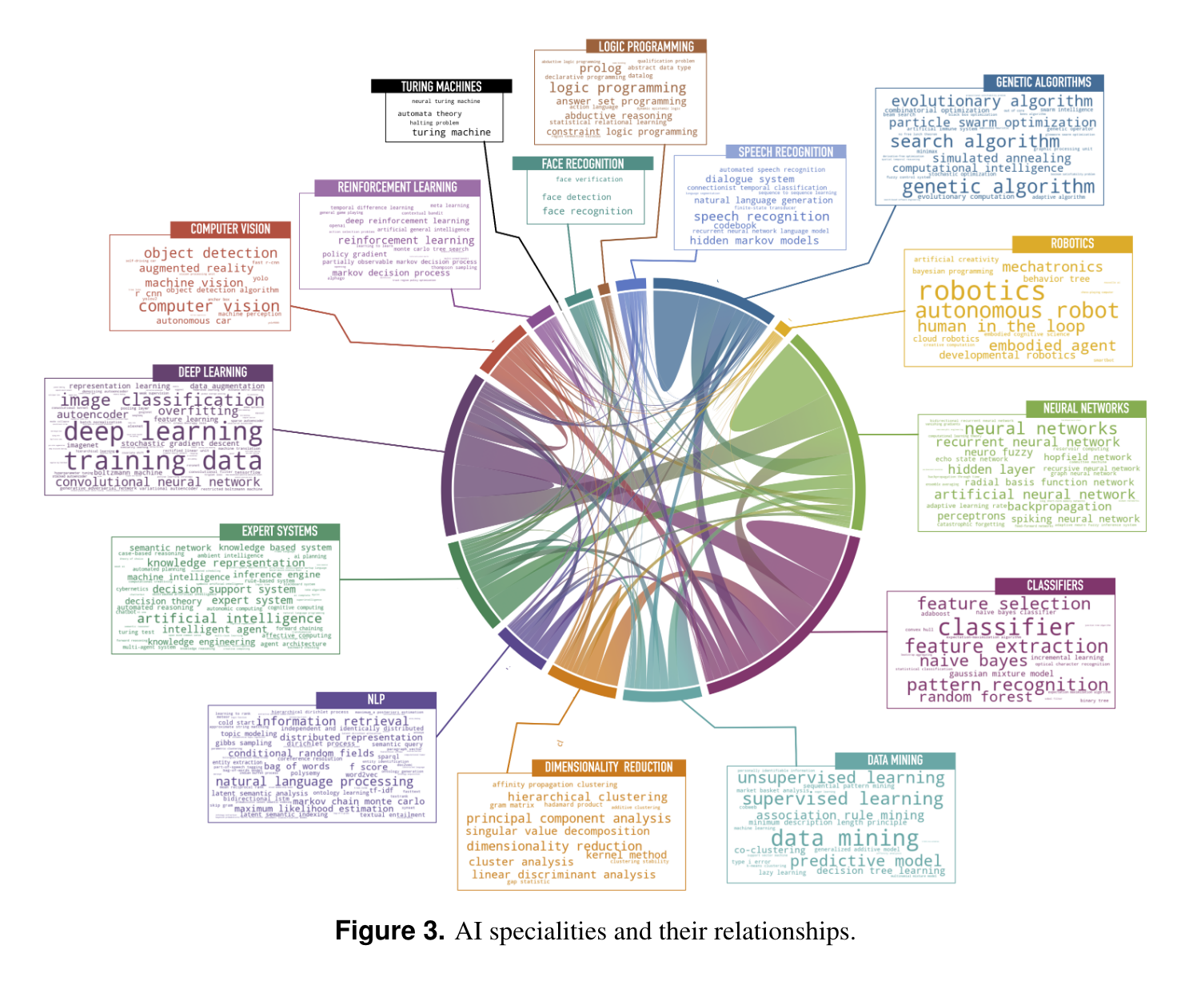
Exemples scientifiques
Source : GARGIULO F., FONTAINE S., DUBOIS M. et TUBARO P., 2023. « A meso-scale cartography of the AI ecosystem », Quantitative Science Studies : 1‑17.

Slide 7
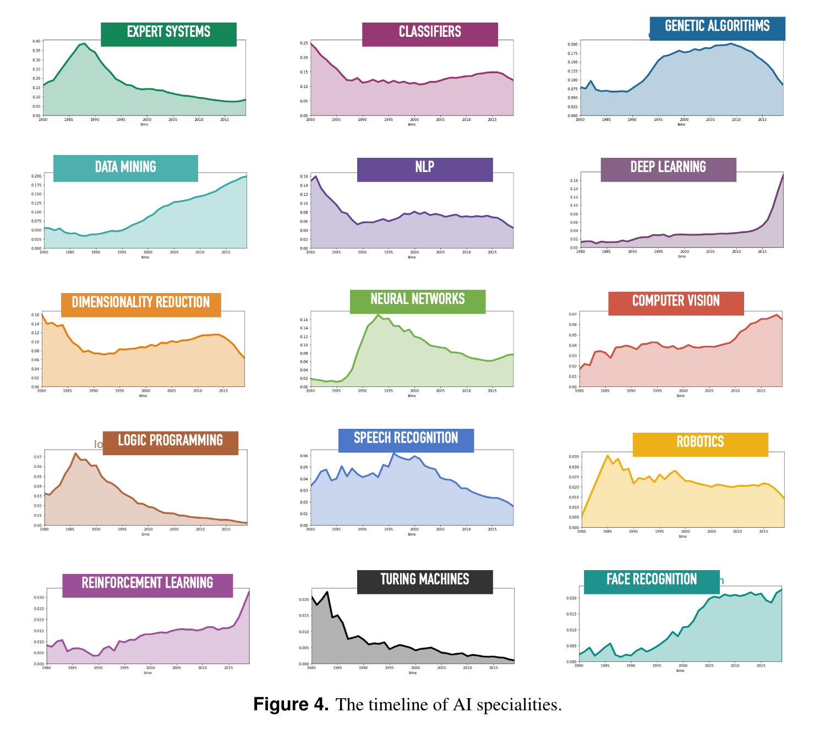
Exemples scientifiques
Source : GARGIULO F., FONTAINE S., DUBOIS M. et TUBARO P., 2023. « A meso-scale cartography of the AI ecosystem », Quantitative Science Studies : 1‑17.

Slide 8
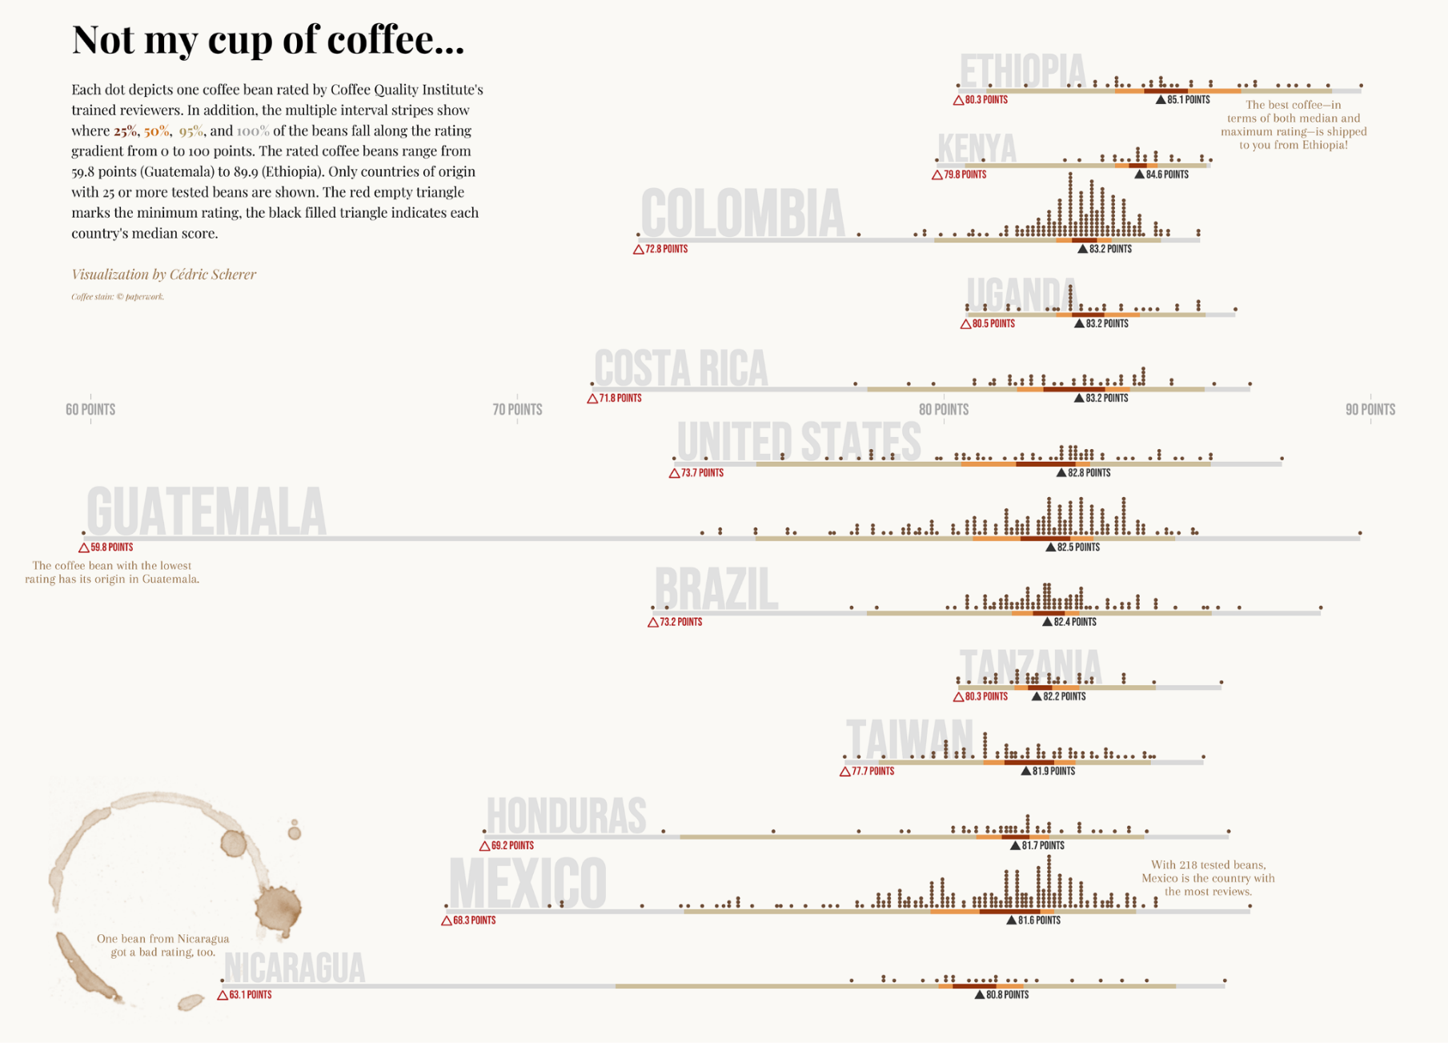
Exemple de Dataviz
Source : https://www.behance.net/gallery/100638417/Not-My-Cup-of-Coffee

Slide 9

Quelle représentation graphique ?
Choix d’une visualisation graphique va dépendre
du type de variable : catégorielle vs numérique (+ cartes, réseaux, etc.)
de que je veux montrer = qu’est-ce que je raconte/mets en exergue
Comment choisir ?
des conventions
l’expérience
Des ressources multiples disponibles en ligne
« la bible » https://www.data-to-viz.com/
le site de Yan Holtz
Séance 9. La visualisation graphique des données

Slide 10
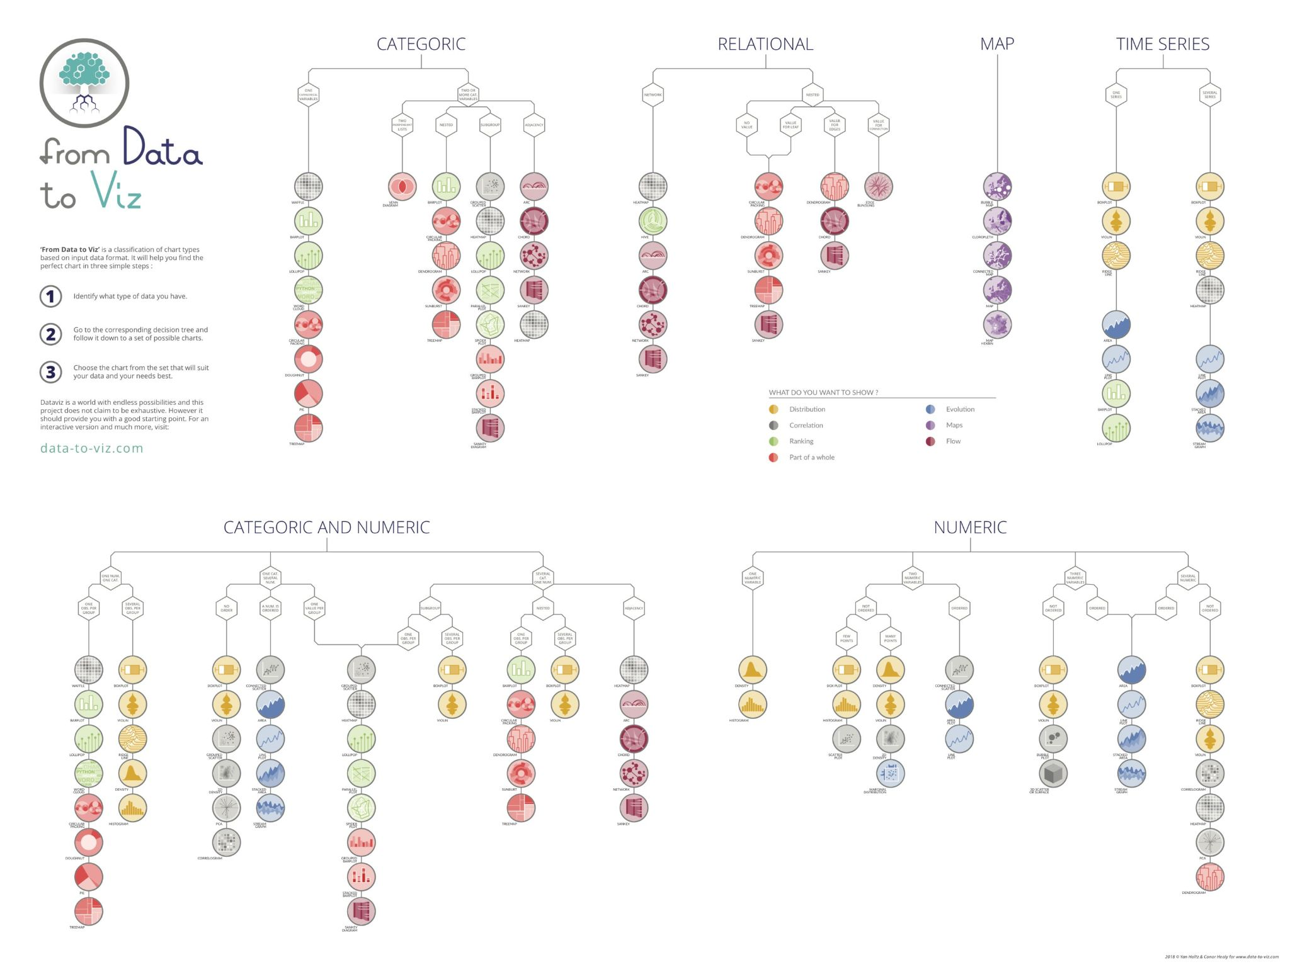
Séance 9. La visualisation graphique des données

Slide 11
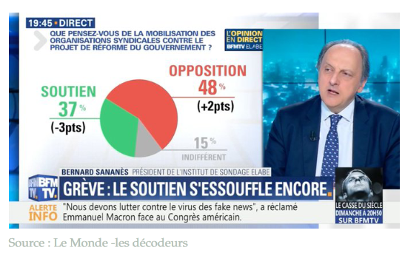
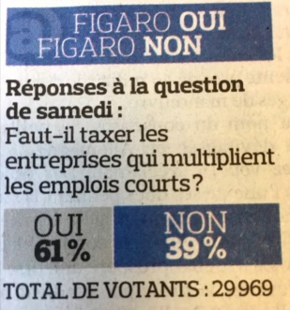
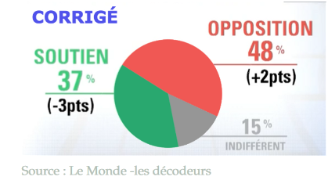
Des bonnes pratiques à respecter
Les représentations graphiques peuvent transmettre des informations de manière orientée, de manière involontaire ou volontaire
Différencier
la communication politique ou de certains médias : les chiffres et graphiques peuvent être présentés de manière orientée, pour soutenir un discours ou des idées
la communication scientifique : les données font l’objet d’une représentation graphique neutre et mathématiquement juste (en principe !)
Source : « Comment mentir avec des graphiques – Les dessous de nos médias », de Christophe Bontemps http://data.visualisation.free.fr/Blog/Mentir6.pdf (Site internet : http://data.visualisation.free.fr/)
Séance 9. La visualisation graphique des données

Slide 12
Représenter les variables catégorielles
Diagramme en barres (bar plot)
Camembert, diagramme en secteurs (pie chart) / Diagramme donut (doughnut)
une prudence pour l’utilisation de ce type de graphique (cf. plus loin dans le cours)
Séance 9. La visualisation graphique des données

Slide 13
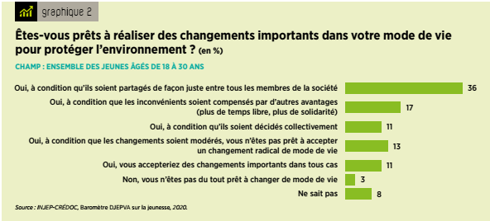
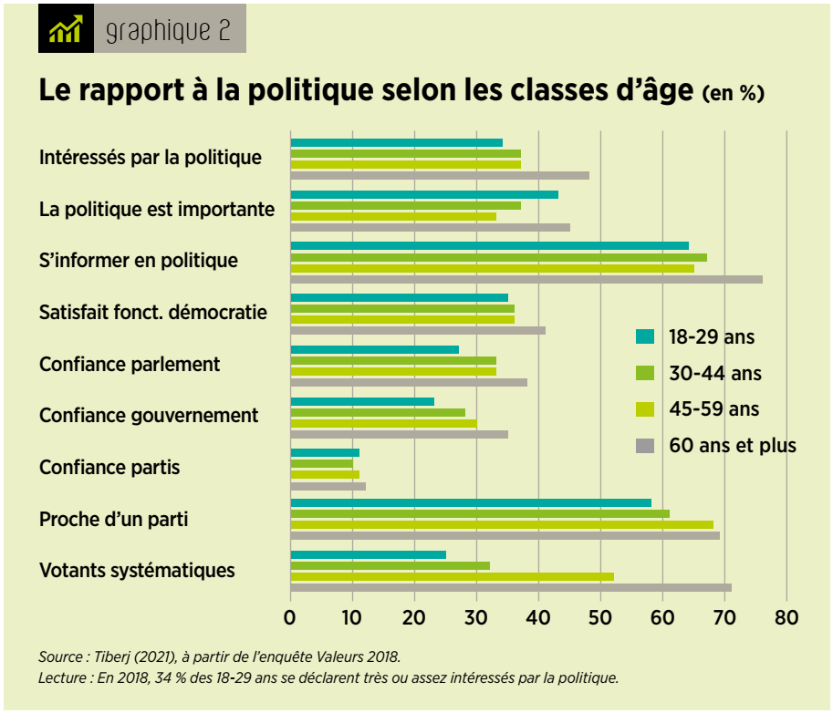
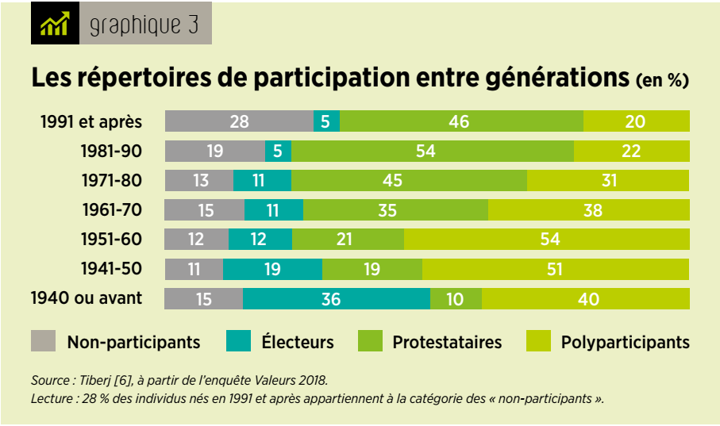
Diagrammes en barres
Pour représenter une variable
Pour représenter plusieurs variables
barres juxtaposées barres superposées

Slide 14
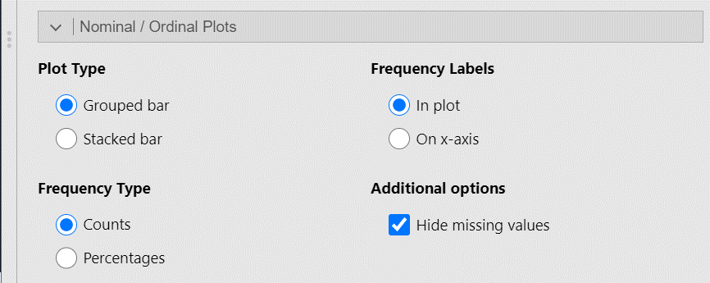
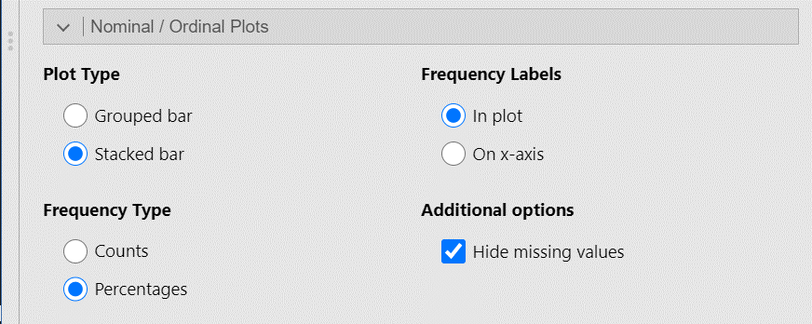
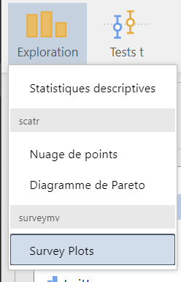
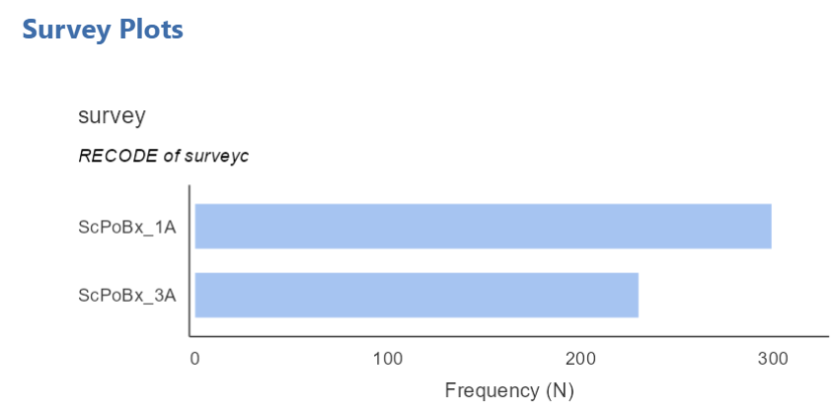
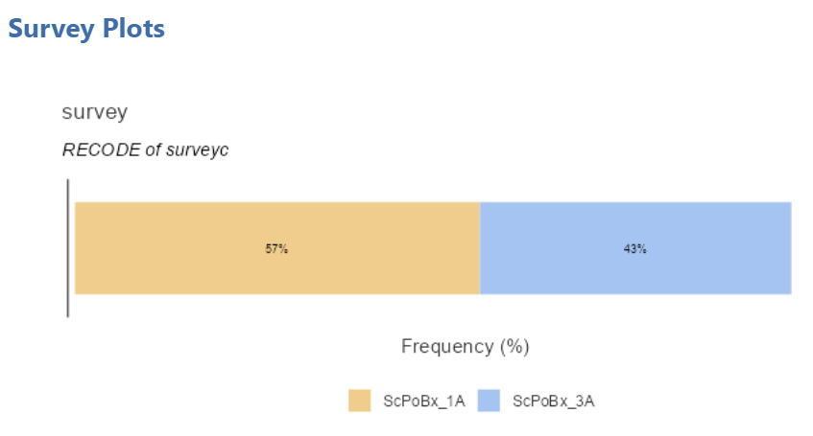
Sous Jamovi
Paramétrage pour créer des diagrammes simples ou empilés, avec les effectifs ou les pourcentages, indiqués sur les axes ou les barres
Avec le module surveymv (menu Analyses/Exploration)

Slide 15
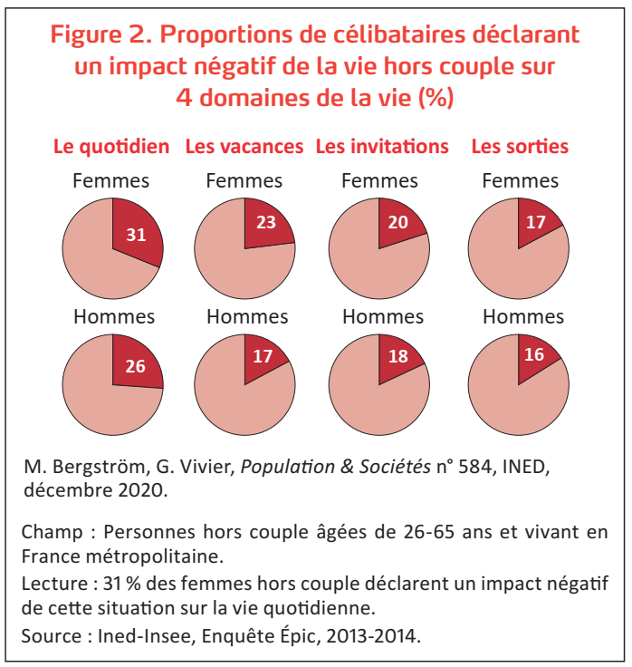
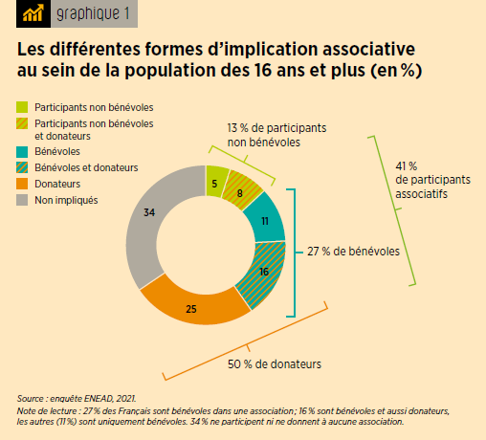
Diagrammes en secteurs
Pour représenter une variable dichotomique (2 modalités)
Pour représenter une variable polytomique (plusieurs modalités) NON ORDONNÉE

Slide 16
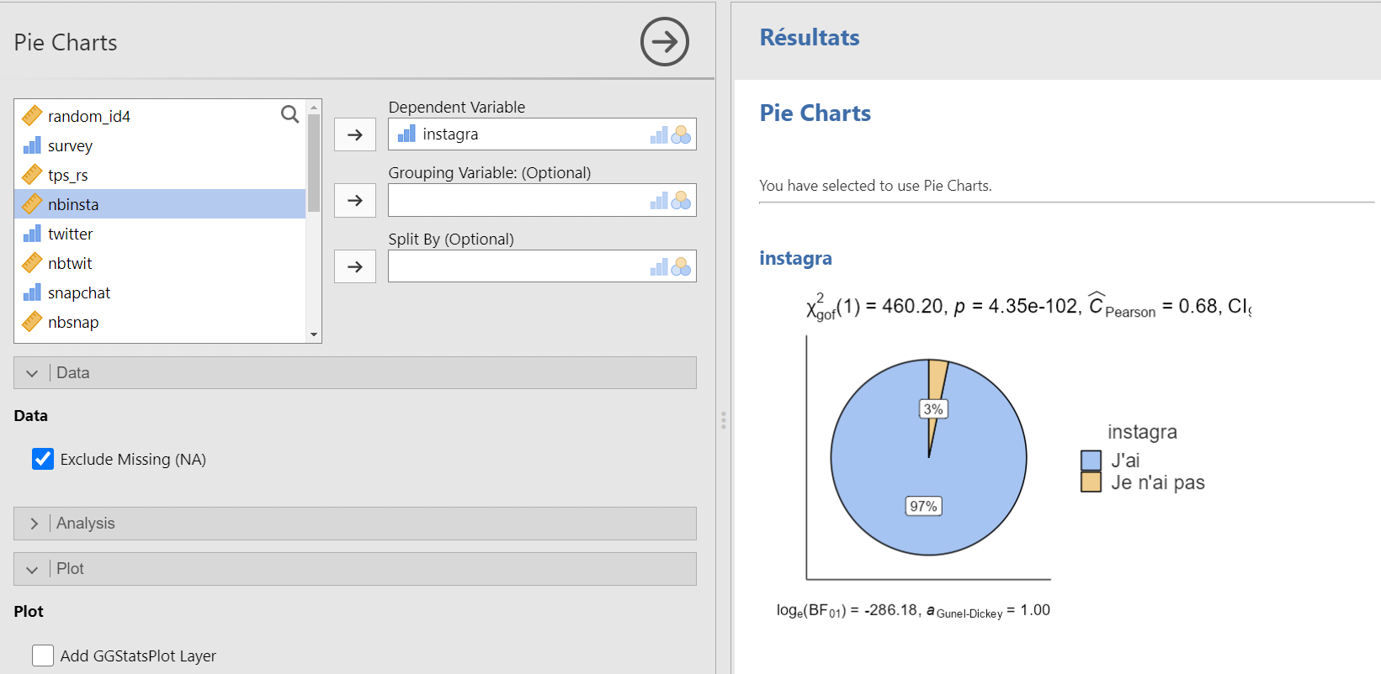
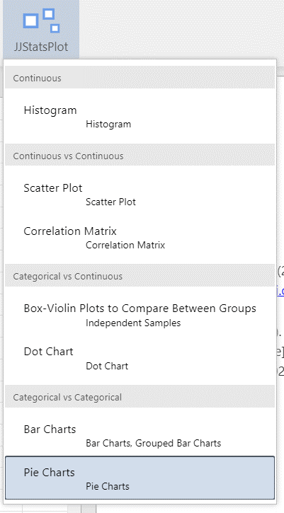
Sous Jamovi
Avec le module JJStatsPlots (menu Analyses)

Slide 17
Représenter les variables quantitatives
Histogramme (histogram) avec ou sans courbe de densité
Courbe (line plot)
Nuage de points (scatterplot)
Boîte à moustaches (boxplot) et alternatives (violin plot, etc.)
Séance 9. La visualisation graphique des données

Slide 18
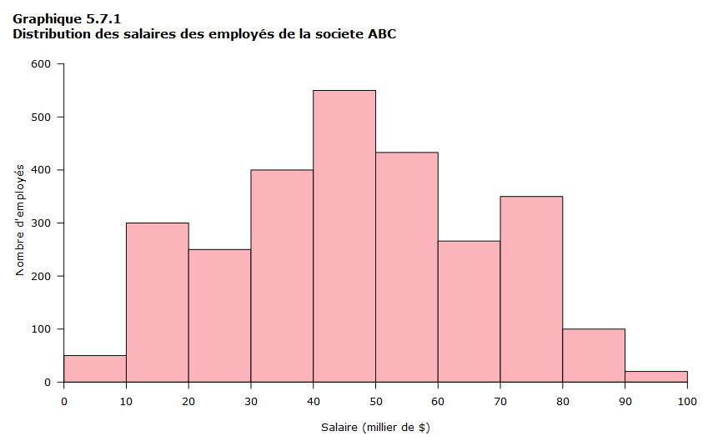
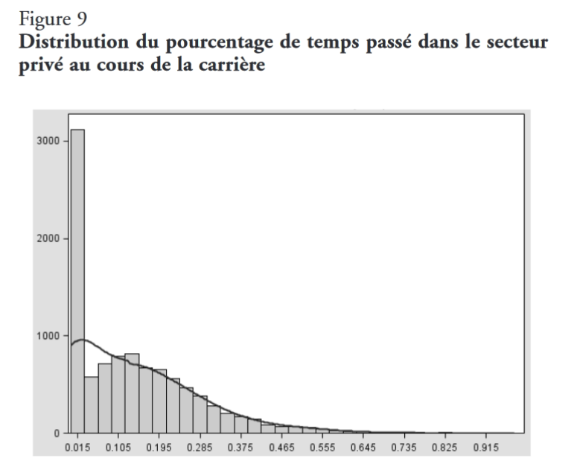
Histogrammes
Histogramme « simple »
Source : Statistique Canada (2021)
Histogramme avec courbe de densité
Source : Bouzidi, Btissam, et al. (2010). Le pantouflage des énarques : une première analyse statistique », Revue française d'économie, vol. xxv, no. 3

Slide 19
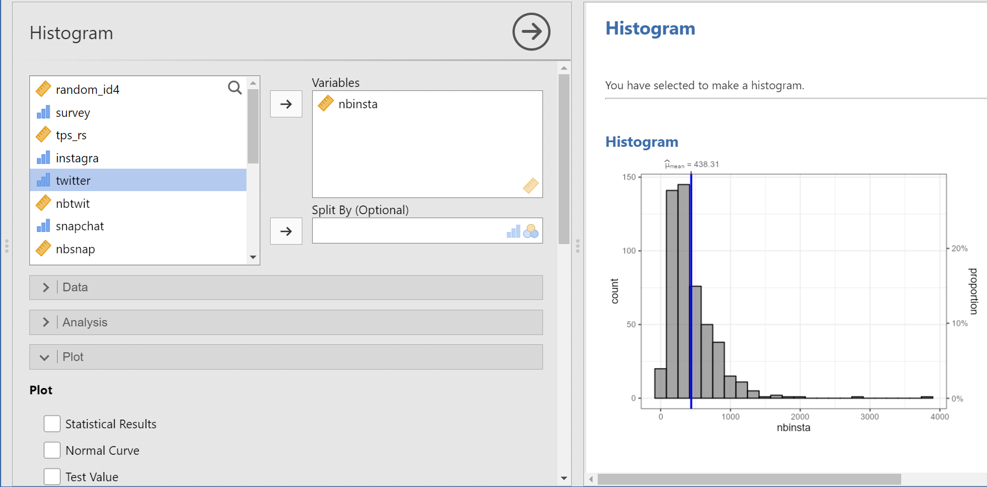
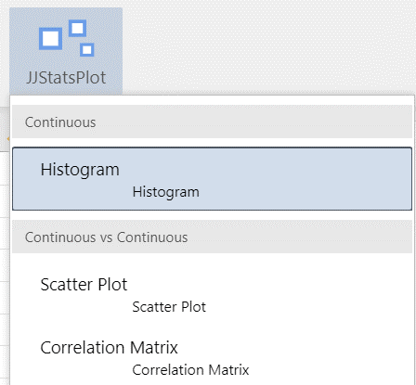
Sous Jamovi
Avec le module JJStatsPlots (menu Analyses)
Possibilité d’ajouter la courbe de densité sur le graphique

Slide 20
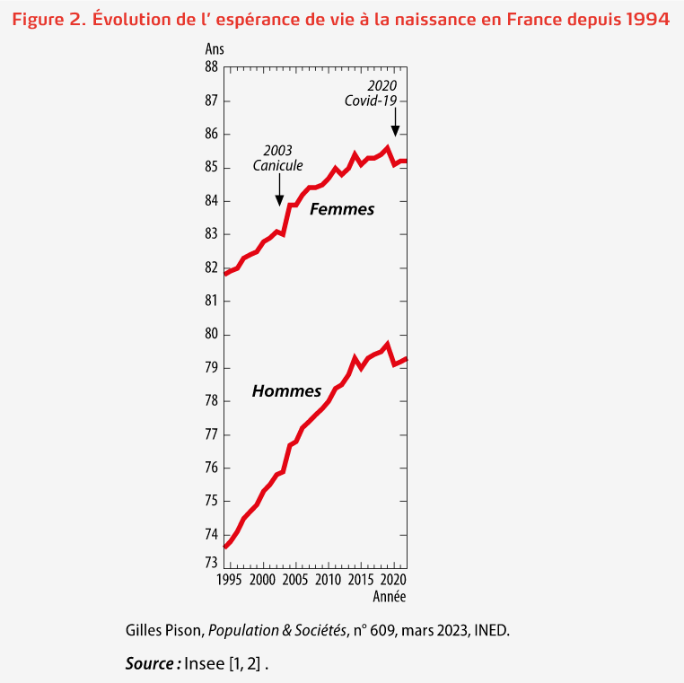
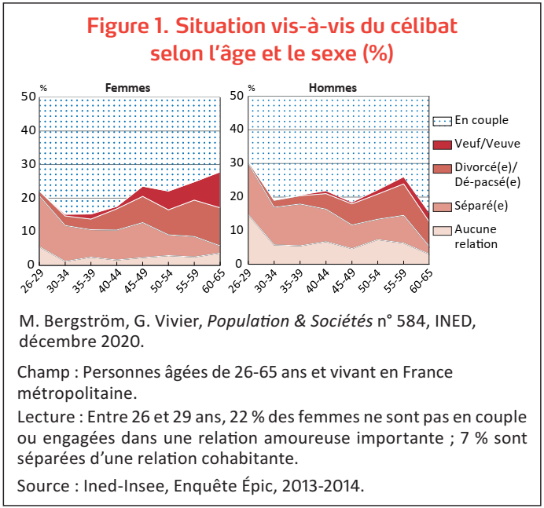
Courbes
Évolution au cours du temps
Aires sous la courbe

Slide 21
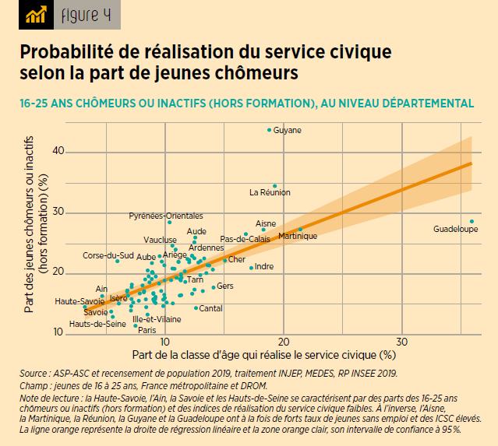
Nuage de points

Slide 22
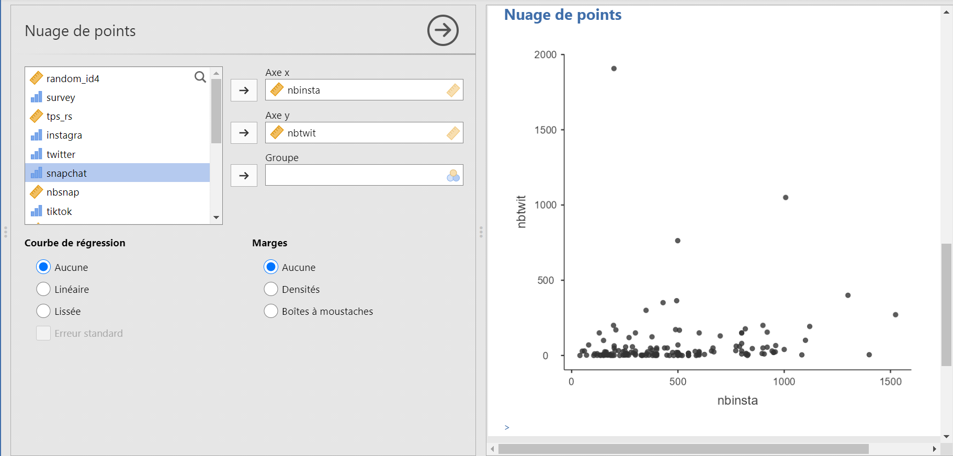
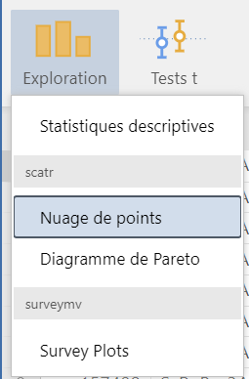
Sous Jamovi
Avec le module scatr (menu Analyses/Exploration)

Slide 23
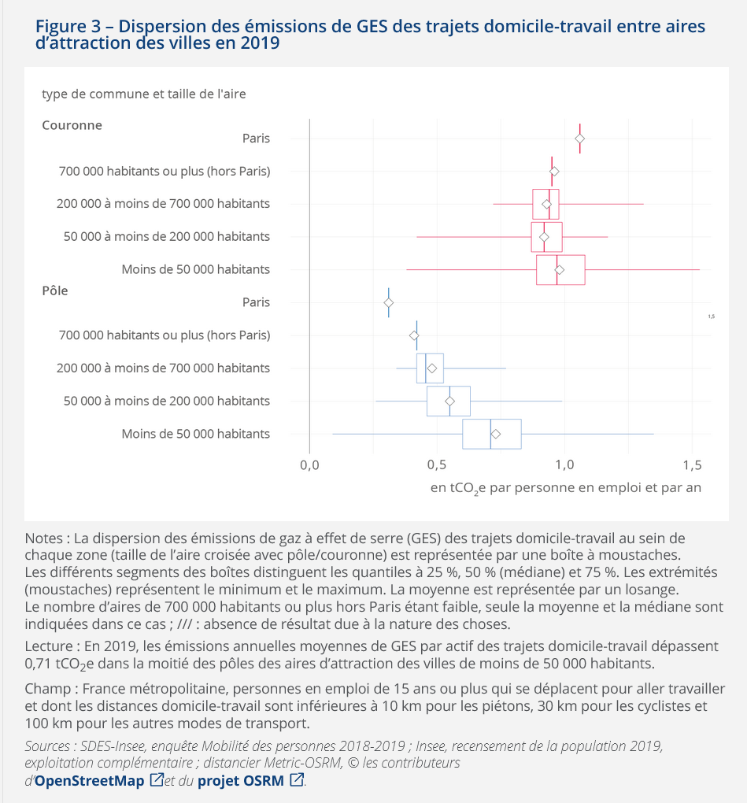
Boxplot

Slide 24
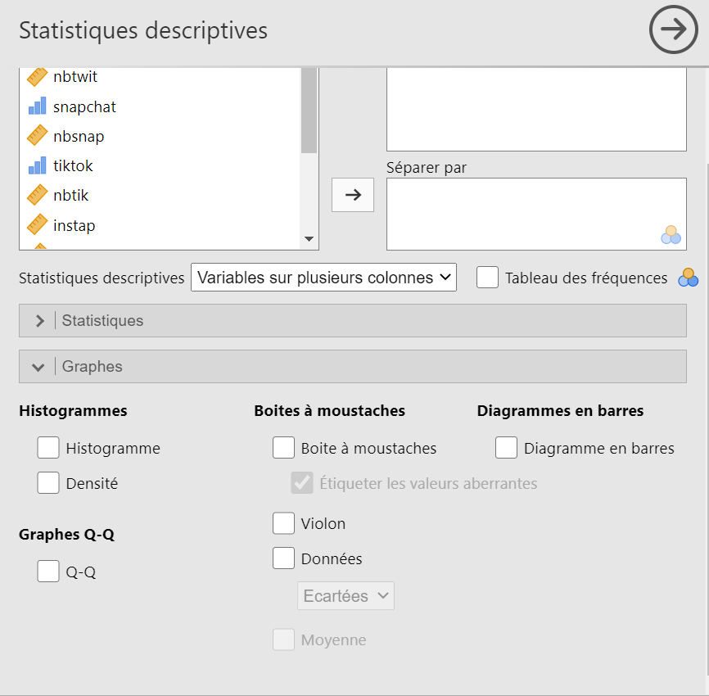
Sous Jamovi
Via le menu Analyses / Exploration / Statistiques descriptives

Slide 25
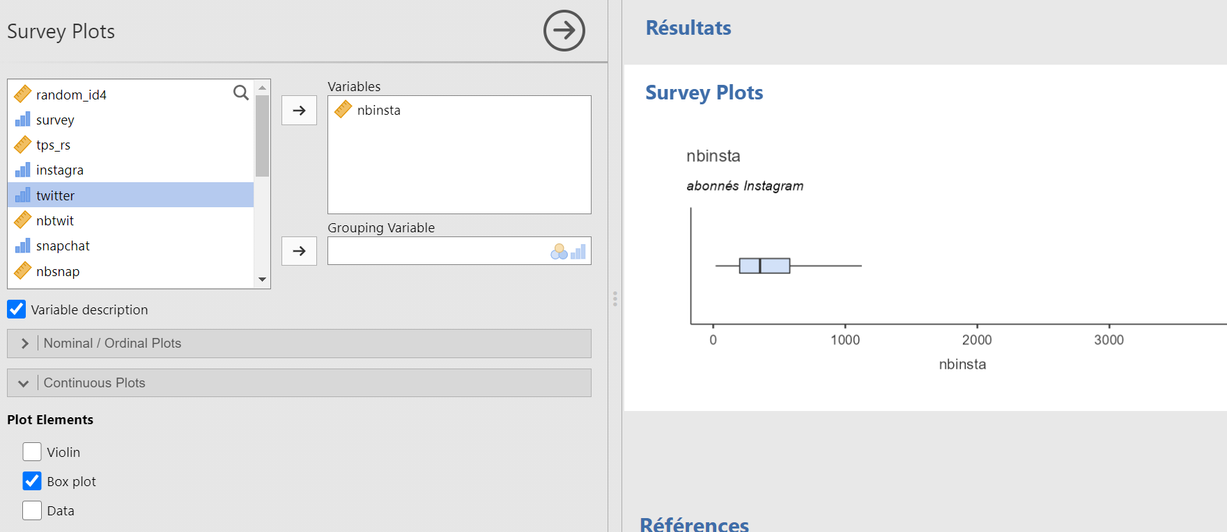
Sous Jamovi
Avec le module surveymv (menu Analyses/Exploration)

Slide 26
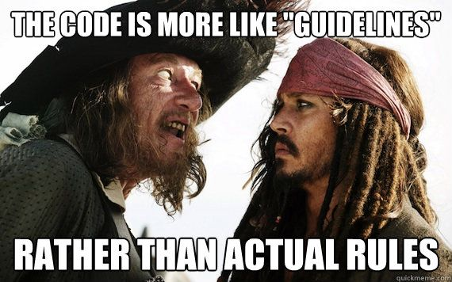
“Règles” et pièges (1/2)
Des conventions comme grandes lignes directrices… mais des pièges / erreurs à éviter
voir la page dédiée Caveats sur le site From data to viz
Quelques règles
éviter de couper les axes des diagrammes/histogrammes
proportional ink
éviter les camemberts
réfléchir aux couleurs (cf. Lisa Charlotte Muth)
conventions culturelles : blanc vs. noir / rouge vs. bleu (politique, température)
intelligible ?
enjeu d’accessibilité : Colblindor
choix de palettes couleurs : https://flatuicolors.com/ ; https://coolors.co/
Séance 9. La visualisation graphique des données

Slide 27
“Règles” et pièges (2/2)
Ne pas confondre diagramme en barres et histogramme !
 | Diagramme en barres | Histogramme
Utilisation | Pour comparer différentes catégories | Pour afficher la distribution d'une variable
Type de variable | Variables catégoriques | Variables numériques
Apparence | La fréquence de chaque catégorie est illustrée par une barre distincte | L’étendue des valeurs est divisée en une série d'intervalles qui ne se chevauchent pas. Les points de données sont regroupés et le nombre de points dans chaque intervalle correspond à une barre distincte
Espace entre les barres | Il peut y avoir de l'espace entre les barres | Il n’y a pas d'espace entre les barres
Réorganisation des barres | L’ordre peut être modifié pour les variables nominales | Impossible de modifier l’ordre des intervalles
Source : Statistique Canada (2021) https://www150.statcan.gc.ca/n1/edu/power-pouvoir/ch9/histo/5214822-fra.htm#shr-pg0
Séance 9. La visualisation graphique des données

Slide 28
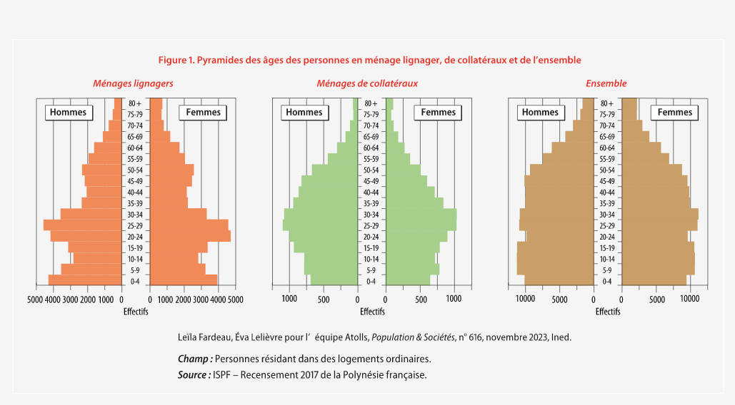
Exemple
Une représentation particulière : la pyramide des âges

Slide 29
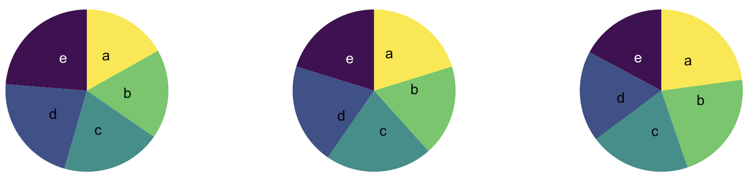
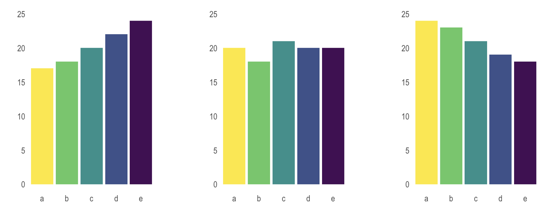
Exemple
Problème avec les pie charts Source : data to viz

Slide 30
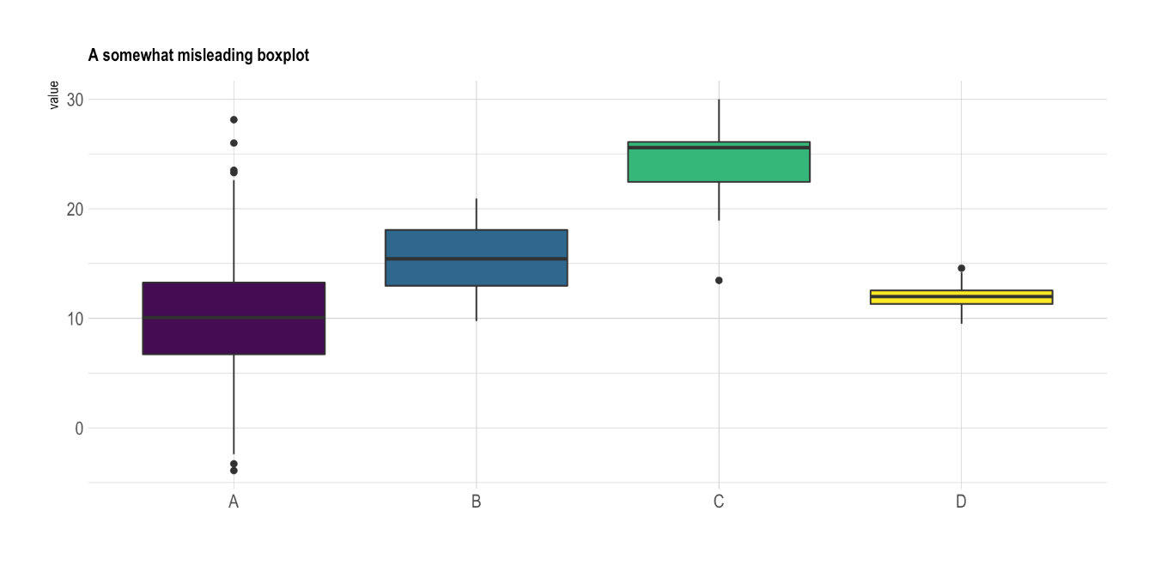
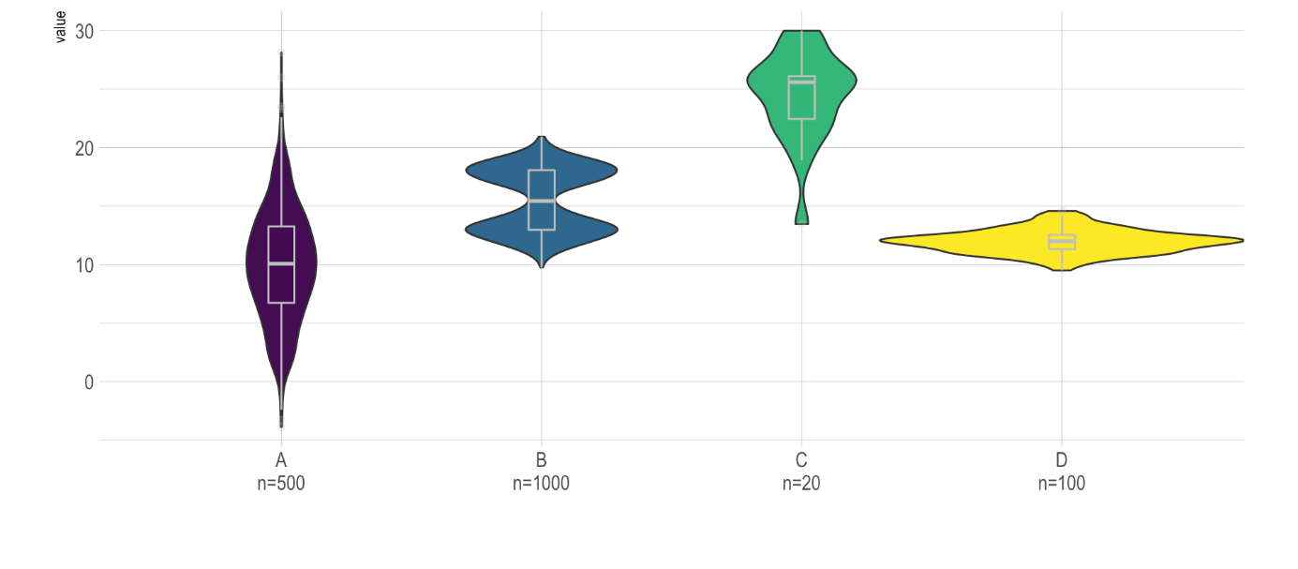
Exemple
Le risque de masquer/rater des infos (box plot) Source : data to viz

Slide 31
Ressources
Informations, guides, etc.
From Data to viz
Datavizcatalogue
Le blog de datawrapper
Outils (ici Jamovi suffit, mais pour aperçu)
https://www.rawgraphs.io/
https://flourish.studio/
https://www.datawrapper.de/
Python (Plotly, Seaborn, Matplotlib) / R (ggplot2)
Séance 9. La visualisation graphique des données

Slide 32
Bibliographie sélective
Chanvril-Ligneel F and Le Hay V (2014) Méthodes statistiques pour les sciences sociales. Paris: Ellipses. [Chapitre 8]
Py B (2013) La Statistique sans Formule Mathématique. 3e édition. Statistiques et probabilité. Pearson. [Chapitre 3]
Benveniste C (2009) Épisode 3. Des graphiques et des tableaux. Hors-Série. Numéro Spécial : Savoir Compter, Savoir Conter

Slide 33
Travail en groupe
Application des notions abordées à son jeu de données

